Slide 1
Мои заметки
Python-проект на основе flask
Босова Диана

Slide 2
Заметки
Каждому человеку необходимо удобное средство для хранения информации. Одно из самых практичных – это сайты, где можно сохранять свои записи.

Slide 3

Веб-приложение “Мои заметки”
На основе веб-фреймворка flask и языка программирования python, я создала приложение для заметок.

Slide 4
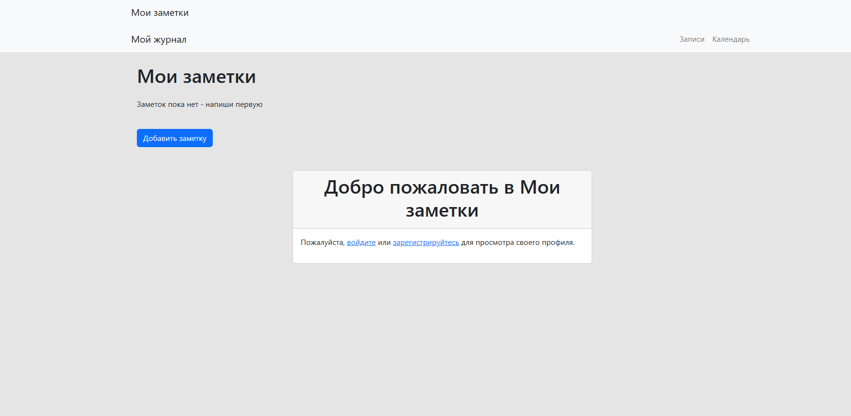
Веб-приложение “Мои заметки”
Функции сайта дают возможность пользователю сохранять свои записи, редактировать и удалять их.

Slide 5
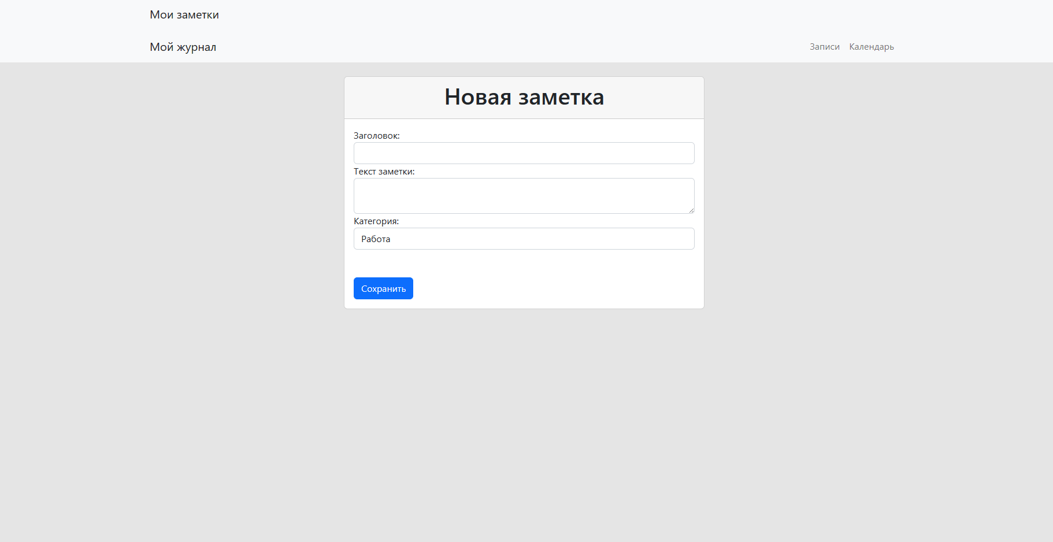
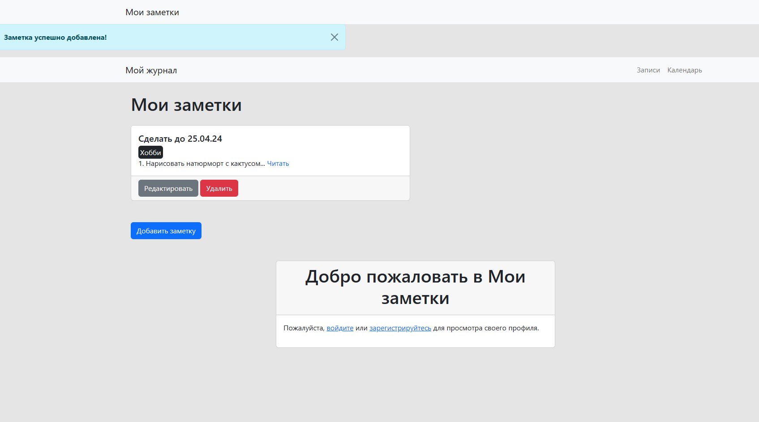

Slide 6
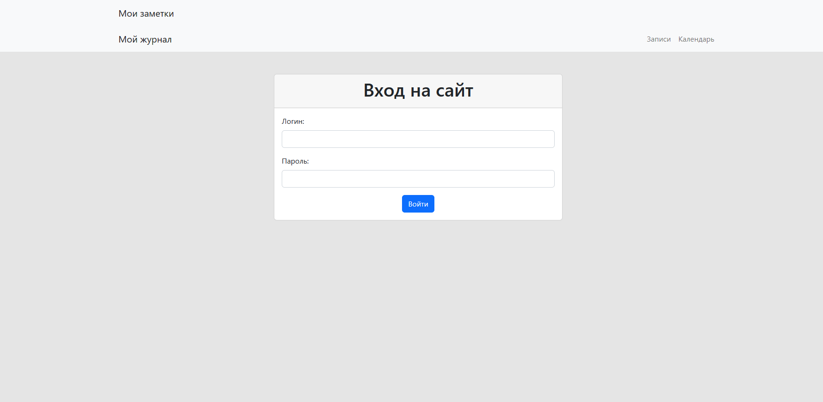
Веб-приложение “Мои заметки”
Также приложение дает возможность авторизироваться и регистрироваться.

Slide 7
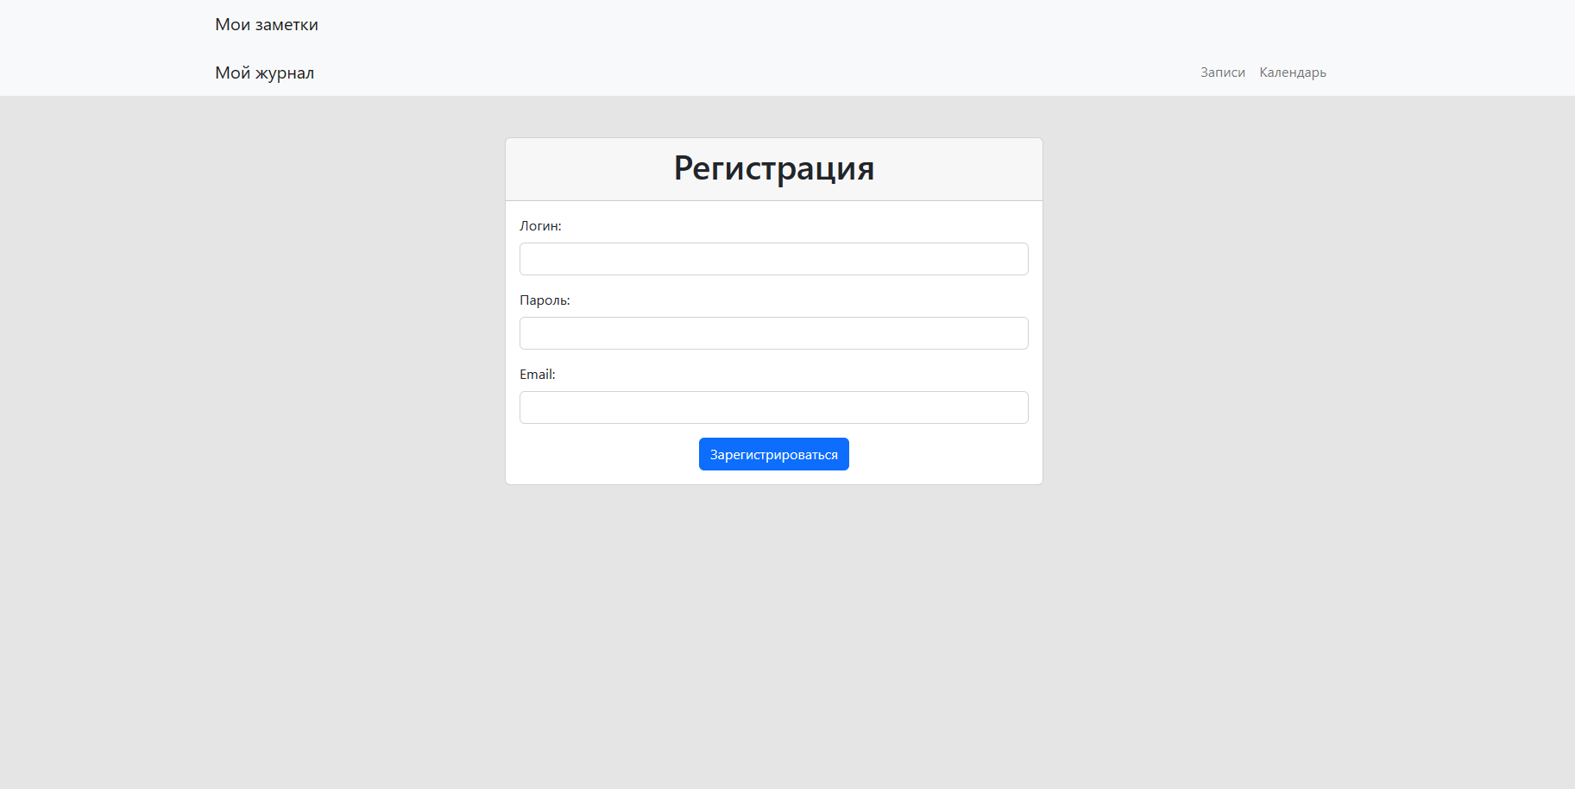
Веб-приложение “Мои заметки”

Slide 8
Заключение
В рамках проекта был создан сайт для заметок. Он был реализован на основе языка программирования python и веб-фреймворка flask.

